Slide 1
미정이
도서관 재고관리 및 회원관리
정한진
홍영신
이경현
전진영

Slide 2

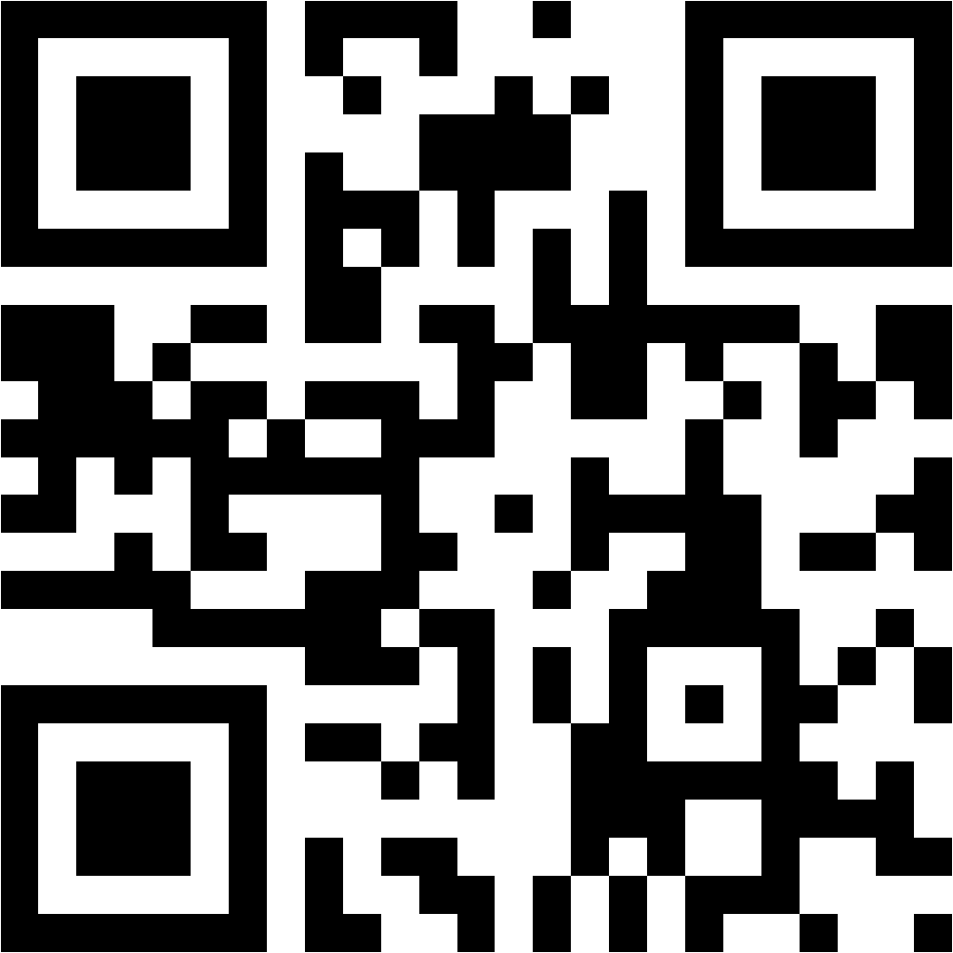



도서관리
도서 QR코드
파일 입출력
도서대여
도서반납
알 수 없는 작성자 님의 이 사진에는 CC BY-SA 라이선스가 적용됩니다.

Slide 3





회원관리
가입된 회원 확인〮수정
회원 삭제
도서대여 여부와 날짜확인
회원 가입

Slide 4
분담 업무
정한진 – GUI 기본 틀 및 기능구현
이경현 – QR 코드 관련 기능 구현
전진영 – 예외처리 관련 오류메시지 다이얼로그
홍영신 – 파일 입출력 및 ReFresh 기능 구현

Slide 5
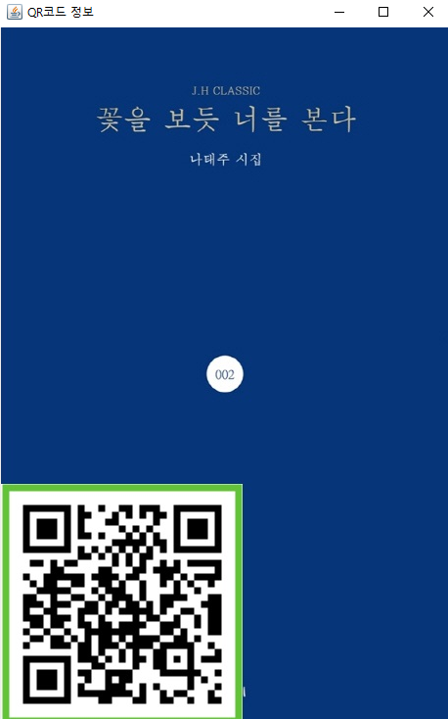
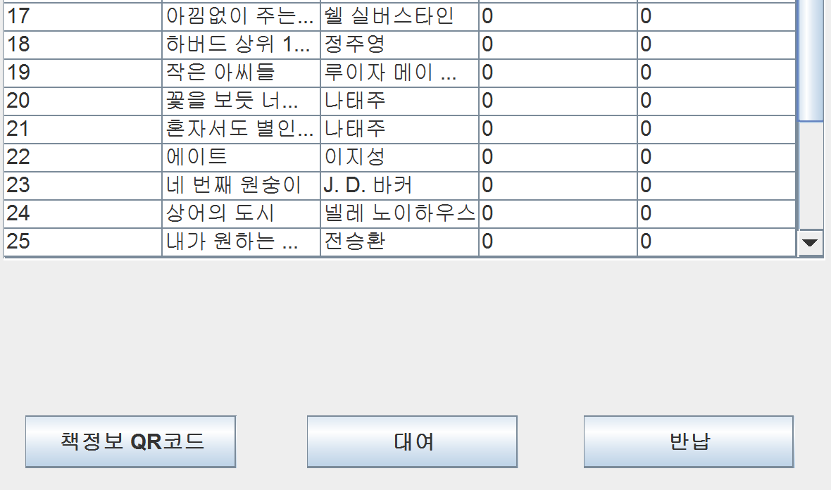
도서관리_ 도서QR코드
① 책을 선택
② QR버튼 클릭

Slide 6
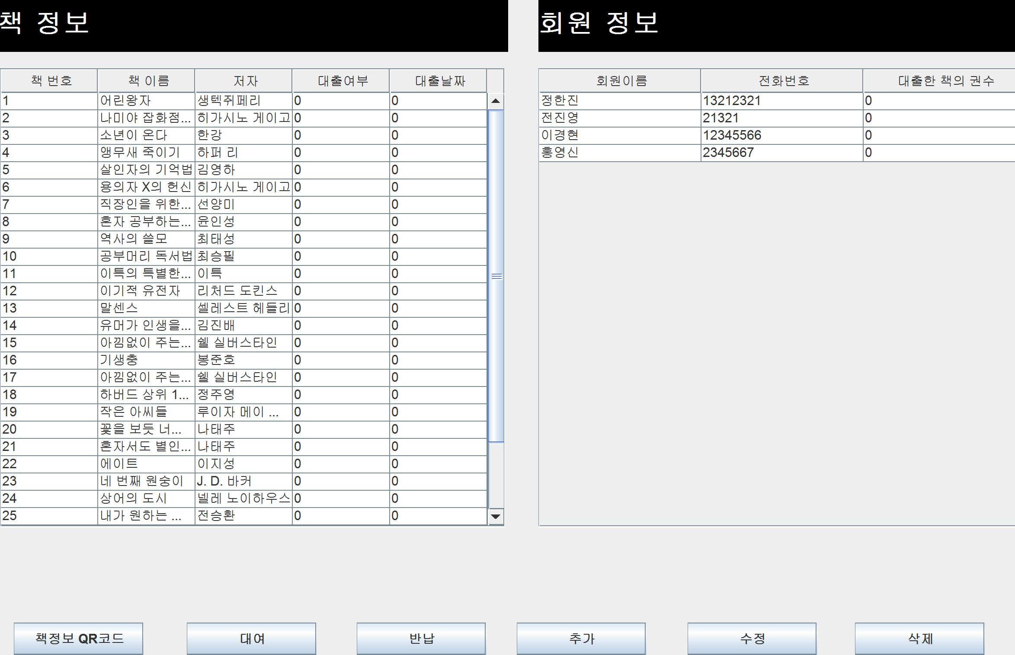
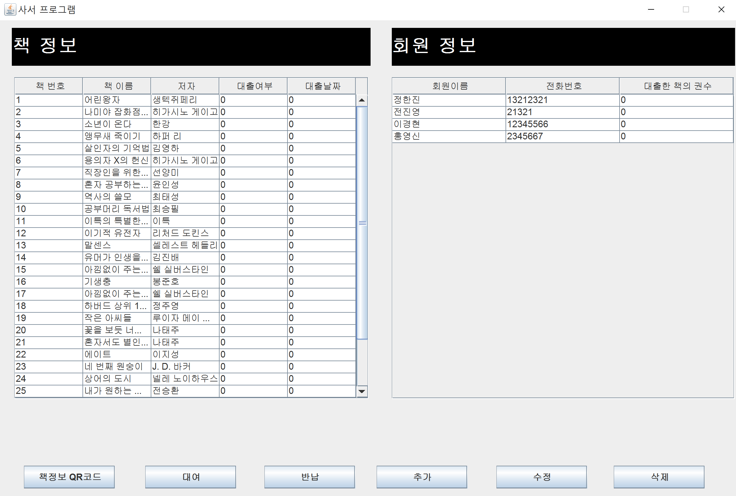
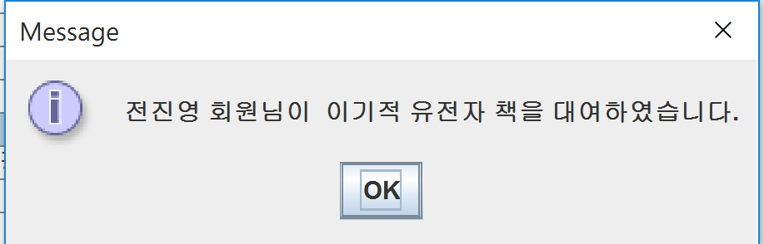
도서관리_ 도서대여
② 대여할 회원 선택
① 대여할 책을 선택
③ 대여버튼 클릭

Slide 7
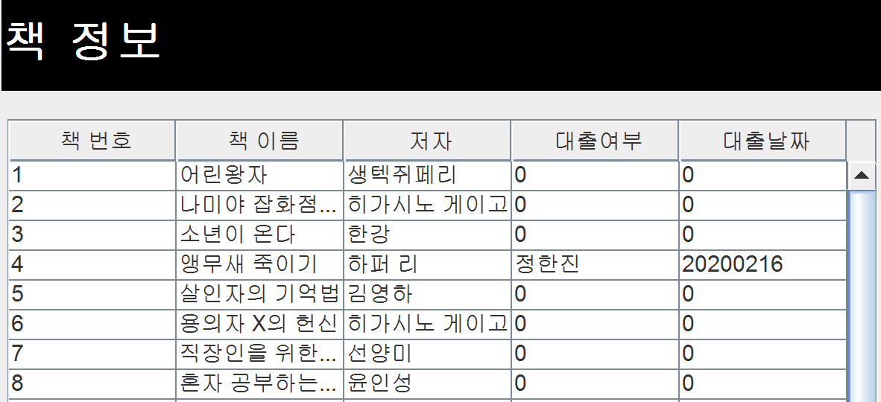
회원관리_ 도서대여 여부〮대여날짜 확인
대여한 회원〮 날짜 정보 확인

Slide 8
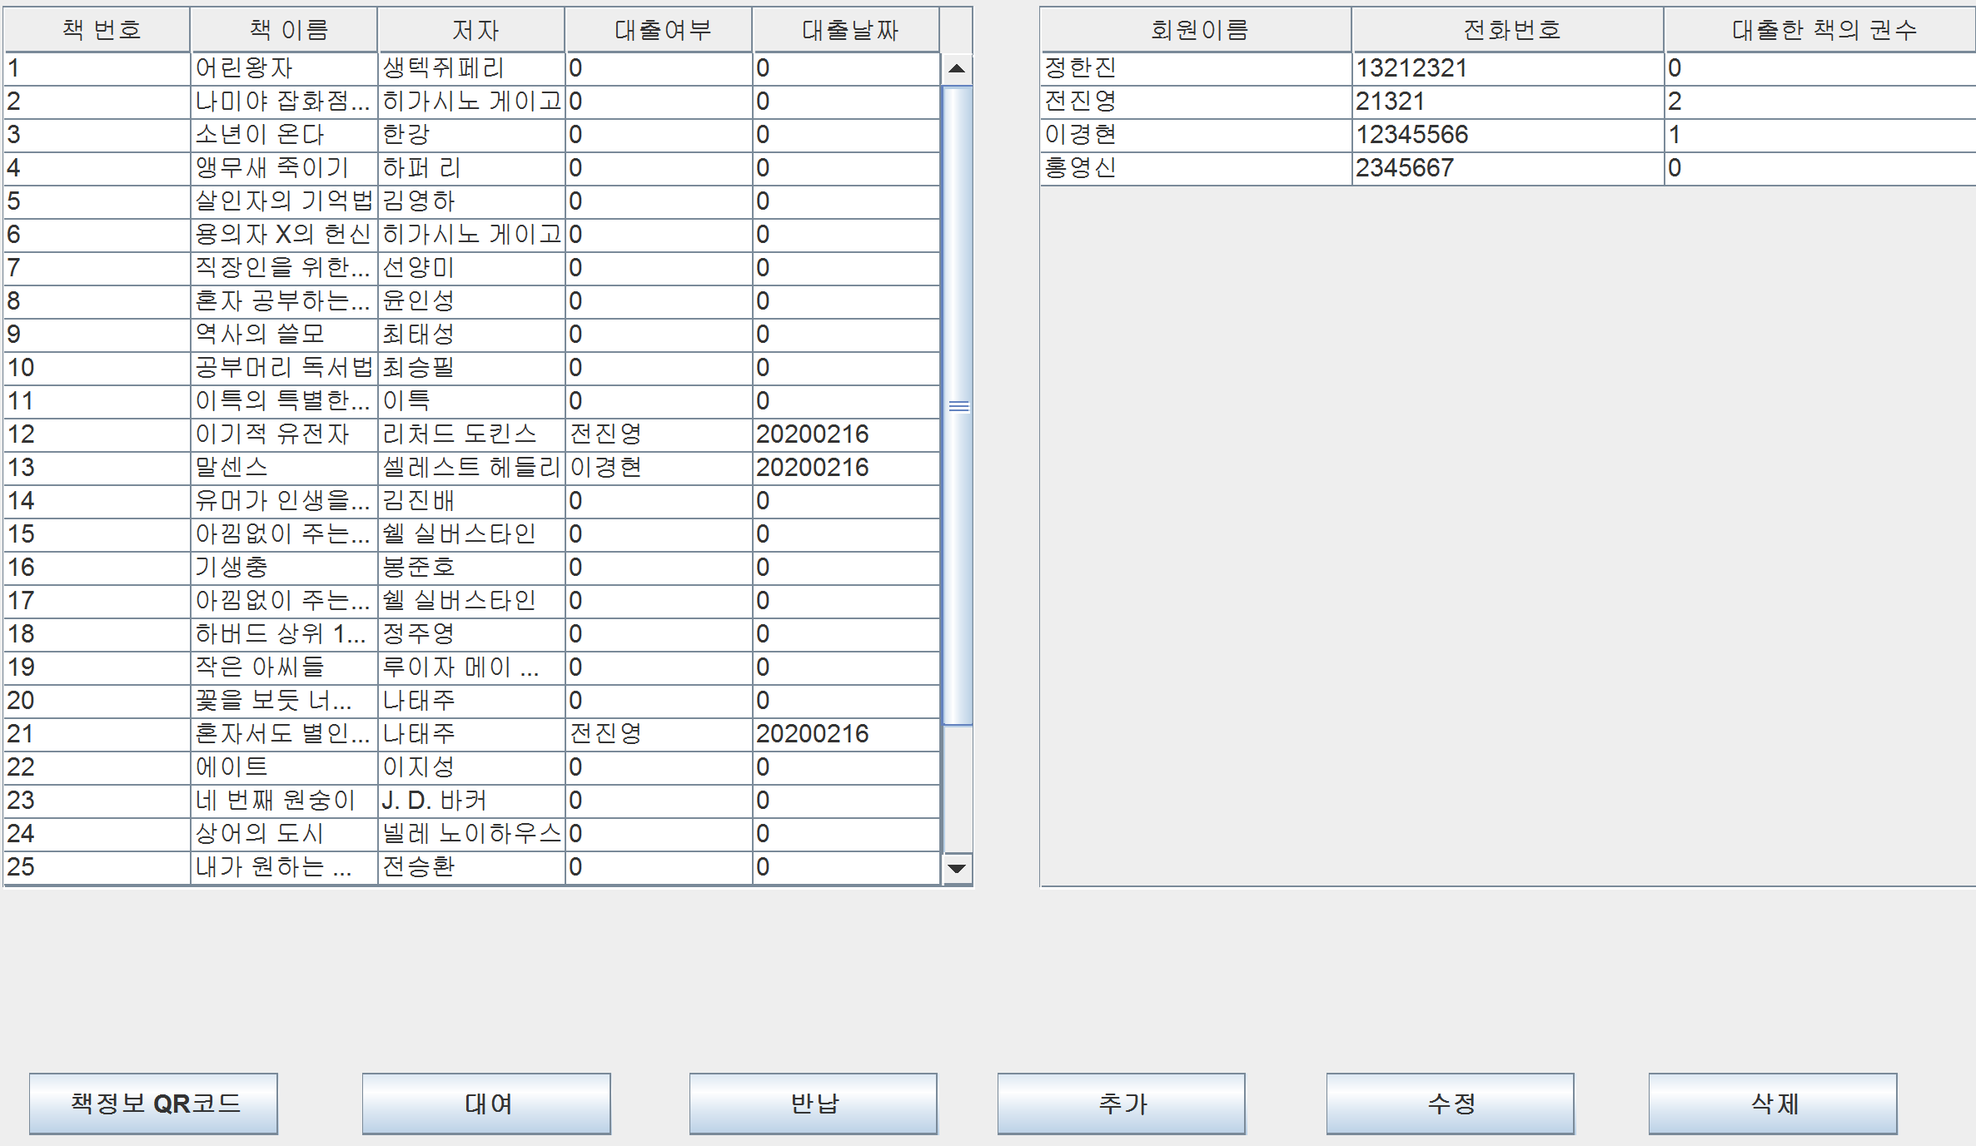
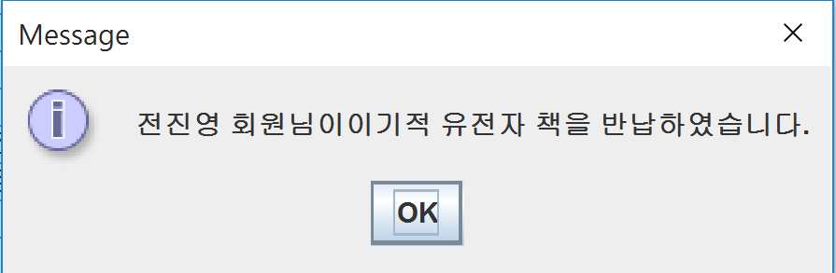
도서관리_ 도서반납
① 반납할 책을 선택
② 반납버튼 클릭

Slide 9
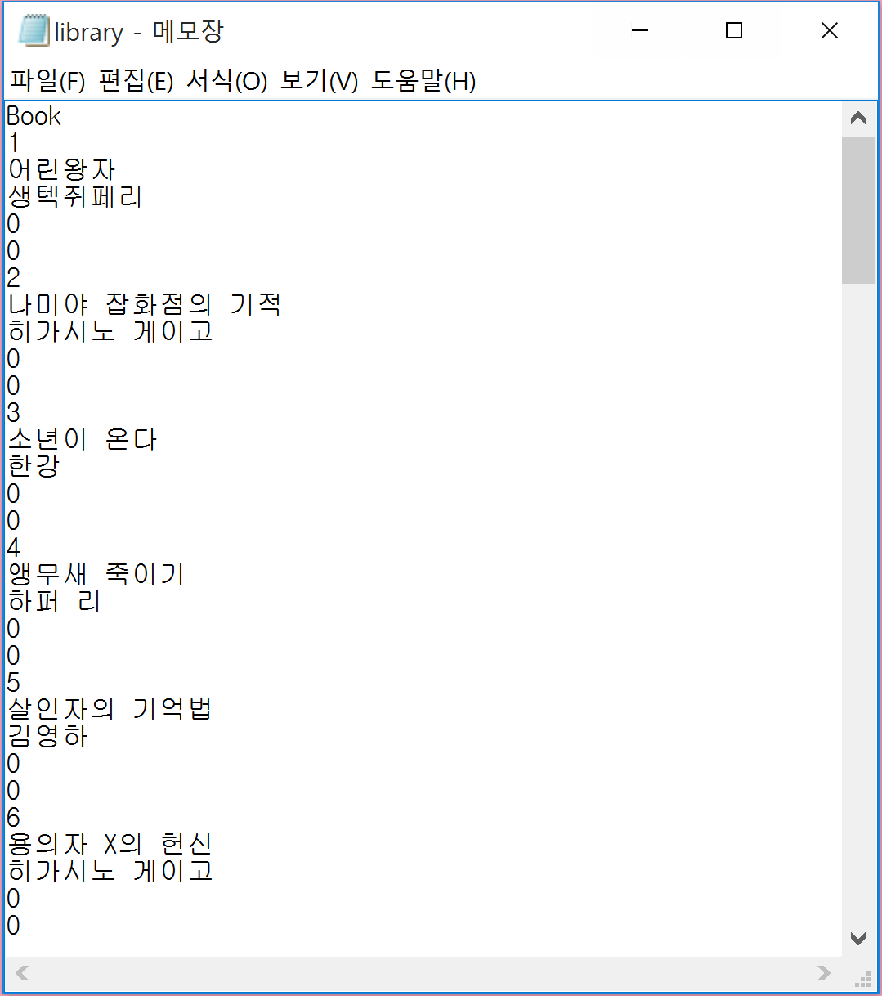
도서관리_ 파일입출력
가입된 회원 〮반납 〮대여 정보
TXT로 저장
프로그램이 끝난 후에도 정보 저장

Slide 10
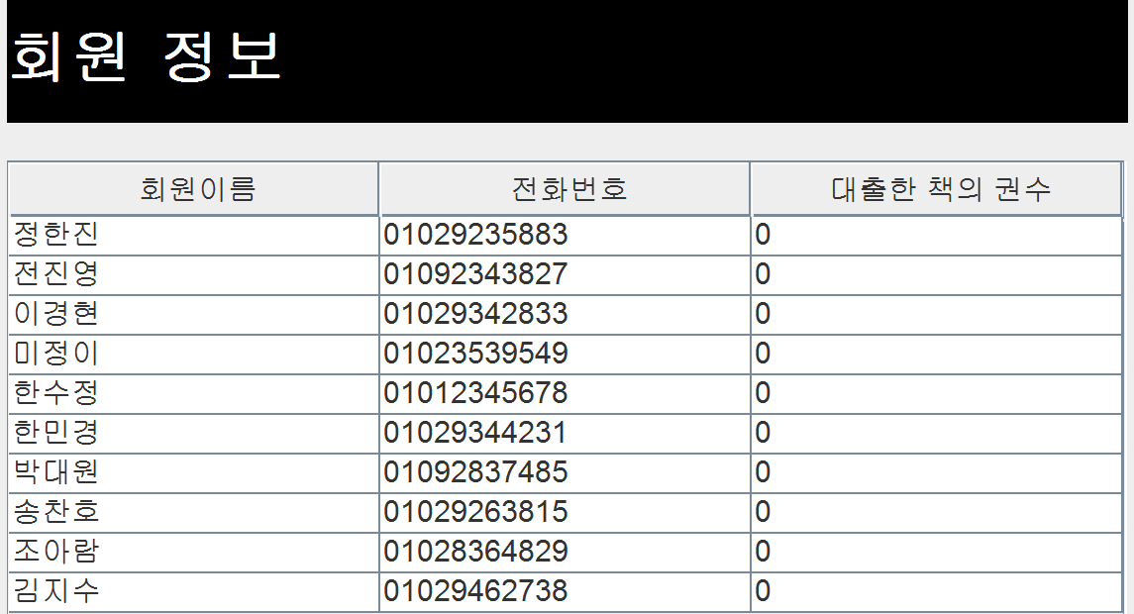
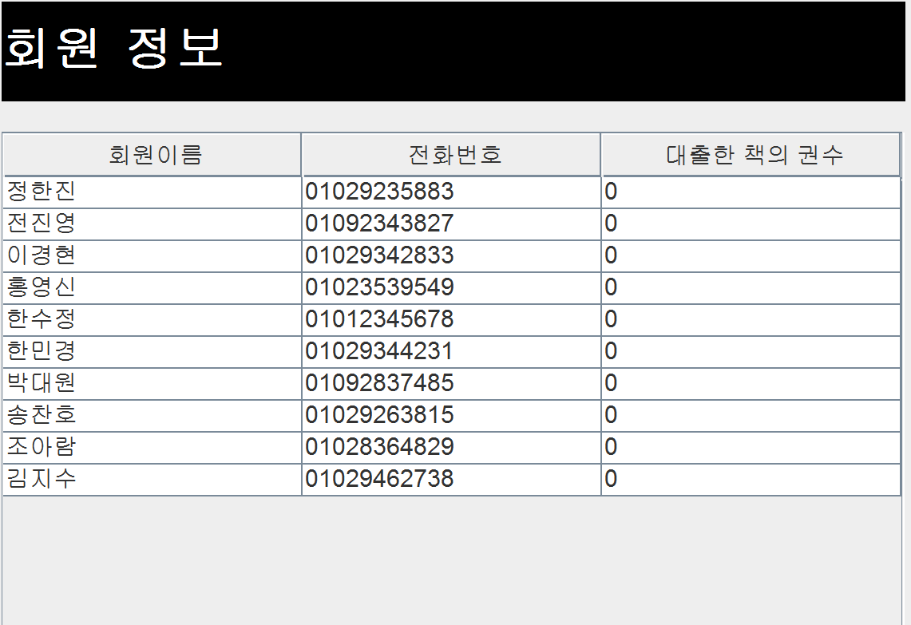
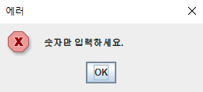
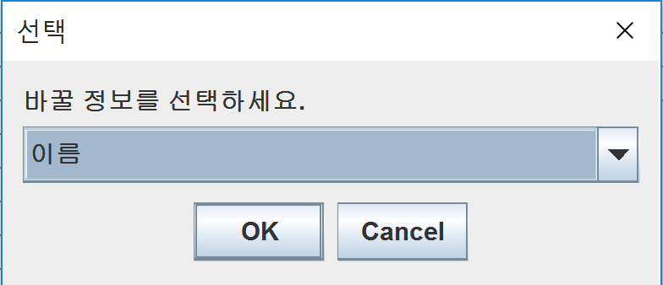
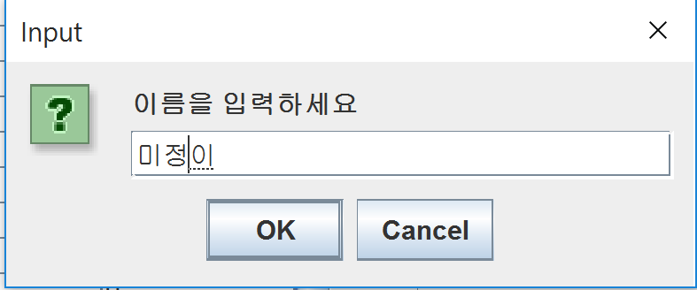
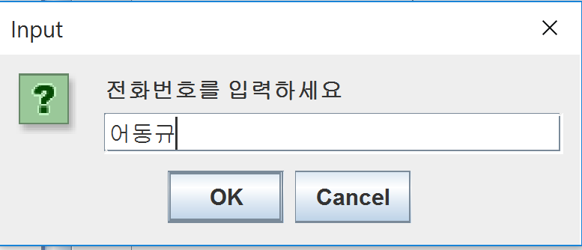
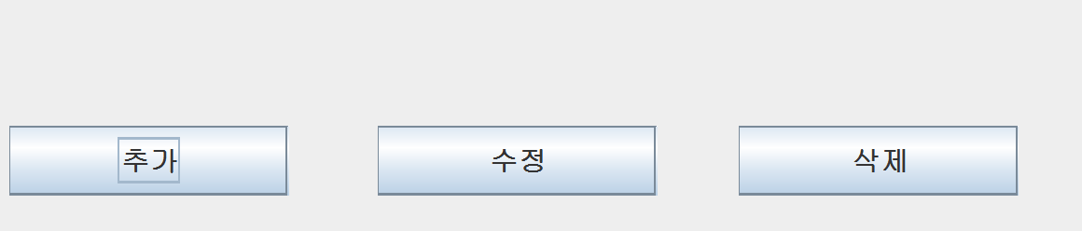
회원관리_ 가입된 회원 확인〮수정
에러 메시지 다이얼로그
전화번호 입력창에 문자열 입력 시
⑤ “미정이”로 이름 변경
④ 수정할 정보 입력
③ 이름과 전화번호중 수정할 정보 선택
① 회원 선택
`
② 수정버튼 클릭

Slide 11
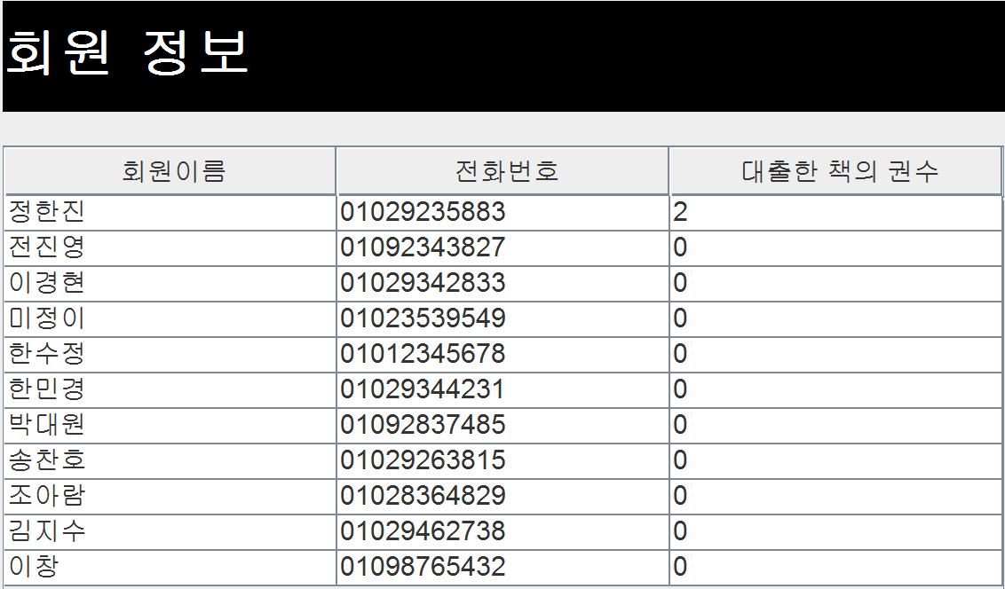
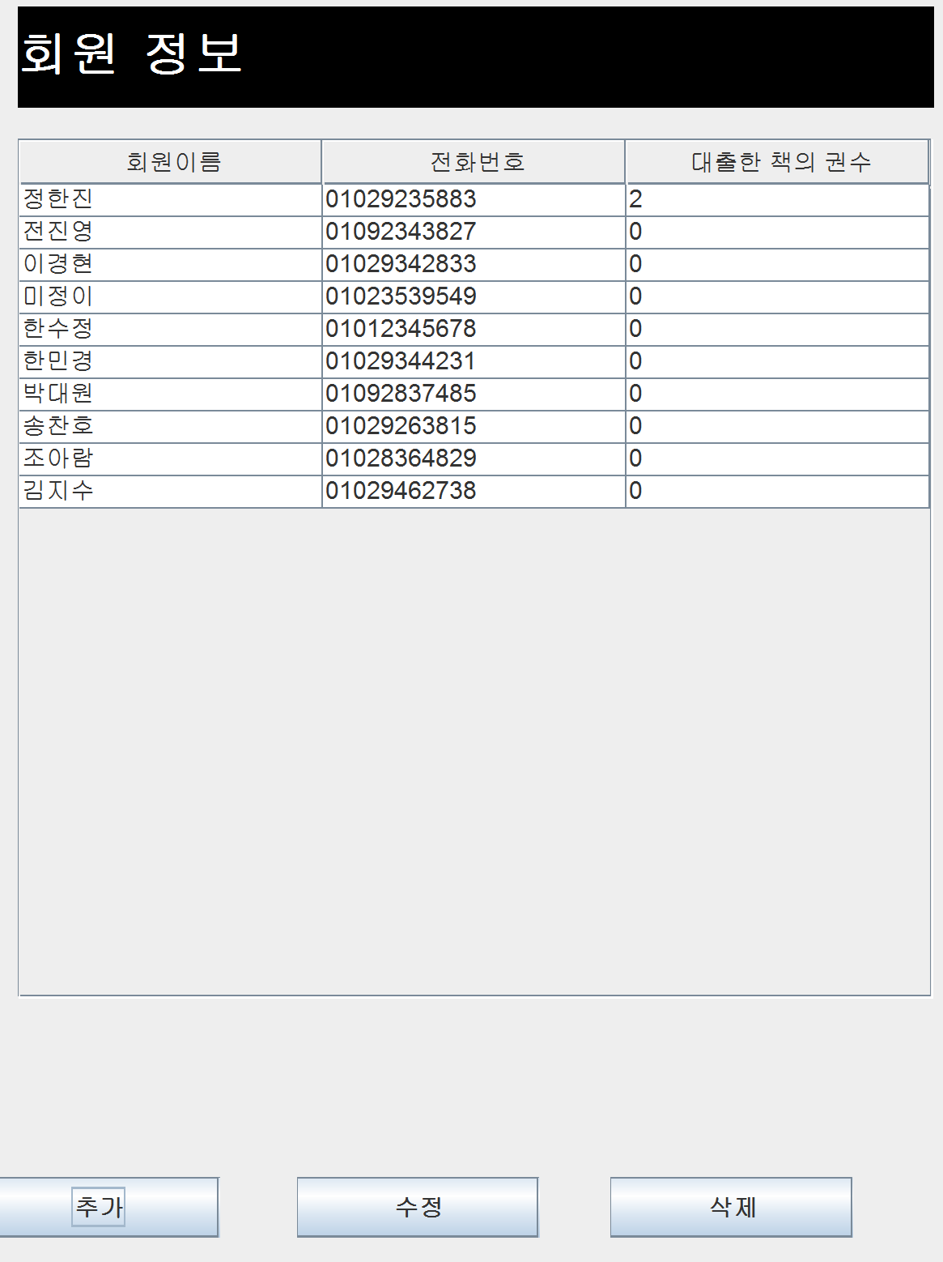
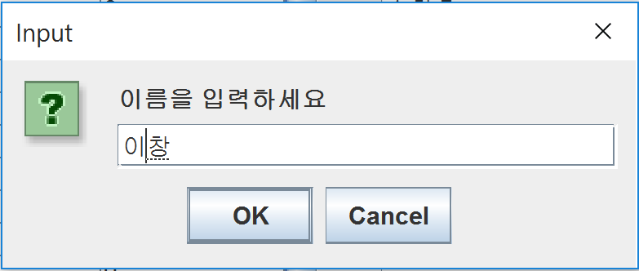
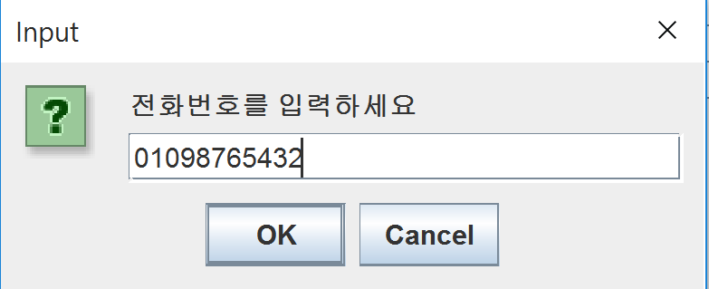
회원관리_ 회원가입
③ 전화번호 입력
② 이름입력
① 추가버튼 클릭
④ 새로 등록된 회원 확인

Slide 12
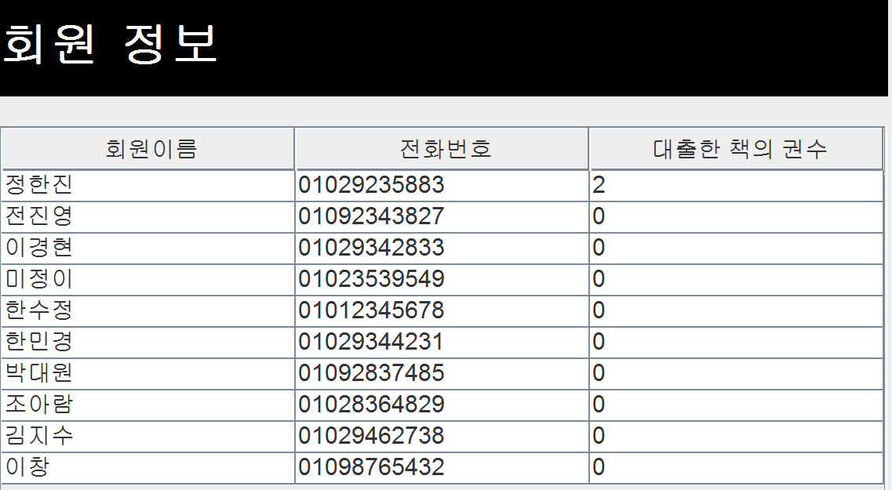
회원관리_ 회원삭제
③ ”송찬호”삭제 확인
① 삭제하고 싶은 회원선택
② 삭제버튼 클릭

Slide 13
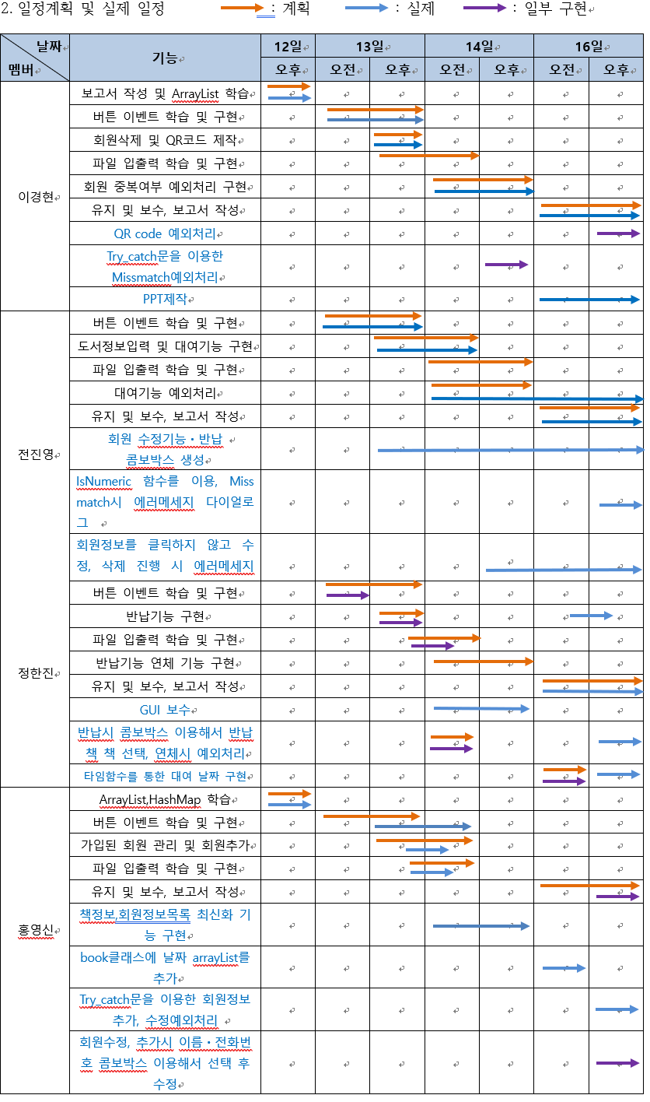

Slide 15
잘된 점 및 잘 안된 점
잘된 점
계획했던 기능들을 모두 구현.
다양한 예외 처리.
잘 안된 점
각자 기능을 구현하며 어려운 부분을 서로서로 도움을 주며 해결하였으나, 거기에 대해서 자세하게 기록을 하지않아 역할 분담에 대해 더 상세하게 나누지 못함.
기능구현에 대해 예외처리 일이 생기는 경우 해결을 못한다면 새롭게 틀을 다시 갈아엎는 경우 다수 발생.

Slide 16
감사합니다.

